Slide 1
流动餐车安全培训
模块三: 烹饪操作中的防火安全
本材料是在美国劳工部职业安全与健康管理局（Occupational Safety and Health Administration, U.S. Department of Labor）的SH-39170-SH2号项目基金拨款下制作的。其内容不一定反映美国劳工部的观点或政策，也不意味着提及的商标、商业产品或组织得到美国政府的认可。

Slide 2
本次培训目标
在这个模块之后，你会学到:
识别餐车最严重的三种危险。
认识到所需的危险控制措施将取决于加热和能源来源的类型。
辨别控制一般火灾安全危险的方法。
辨别控制与发电机使用相关的危险的方法。
辨别控制固体燃料使用危险的方法。

Slide 3
有哪些能源/热源?
供应商类型
餐车
食品拖车
小推车或帐篷
加热和能源来源
丙烷
固体燃料（木材，木炭等）
电力（发电机）
木炭

Slide 4
餐车安全的重点
丙烷:
NFPA（美国国家消防协会）的统计数据显示，大约60%的移动餐车火灾与丙烷有关，而且大多数伤亡事故涉及丙烷的爆炸。
发电机:
存在两个问题：触电危险和一氧化碳。如果未能防止这两种危险，可能会致命。
烹饪设备/厨房抽油烟机灭火系统:
可能存在多种类型的烹饪设备，必须配备相应的灭火方法。
所有这些内容需要在工作场所防火计划中考虑。

Slide 5
防火计划
目的：防止工作场所发生火灾
防火计划必须书面编制，放在工作场所，并供员工查阅。
要求:
列出所有主要的火灾危险，合理处理/储存危险物品，潜在的点火源和控制措施，以及每种危险所需的消防设备类型。
制定控制易燃/可燃废料的流程。
制定定期维护设备安全装置的流程。
列出负责维护设备以防火灾和控制燃料源危险的员工姓名。
https://www.osha.gov/etools/evacuation-plans-procedures/emergency-standards/fire-prevention
Notes:
https://www.osha.gov/etools/evacuation-plans-procedures/emergency-standards/fire-prevention

Slide 6
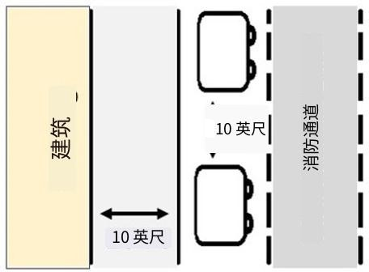
一般防火安全指南
获取当地政府的许可证
确保与建筑物、结构物、车辆和任何可燃材料的距离至少为10英尺 (3.05米）
确认消防车辆可以进入消防通道和出入口道路
确保消防栓可以使用
确保电源与公众分隔，可以使用屏障、实体防护、围栏等措施
（3.05米）
（3.05米）

Slide 7
一般防火安全指南(续)
检查使用可燃介质的设备是否受到专门的灭火系统的保护。
确认在烹饪区域选择并安装了合适的便携式灭火器。
注意：丙烷安全将在第4模块中单独介绍。
木炭

Slide 8
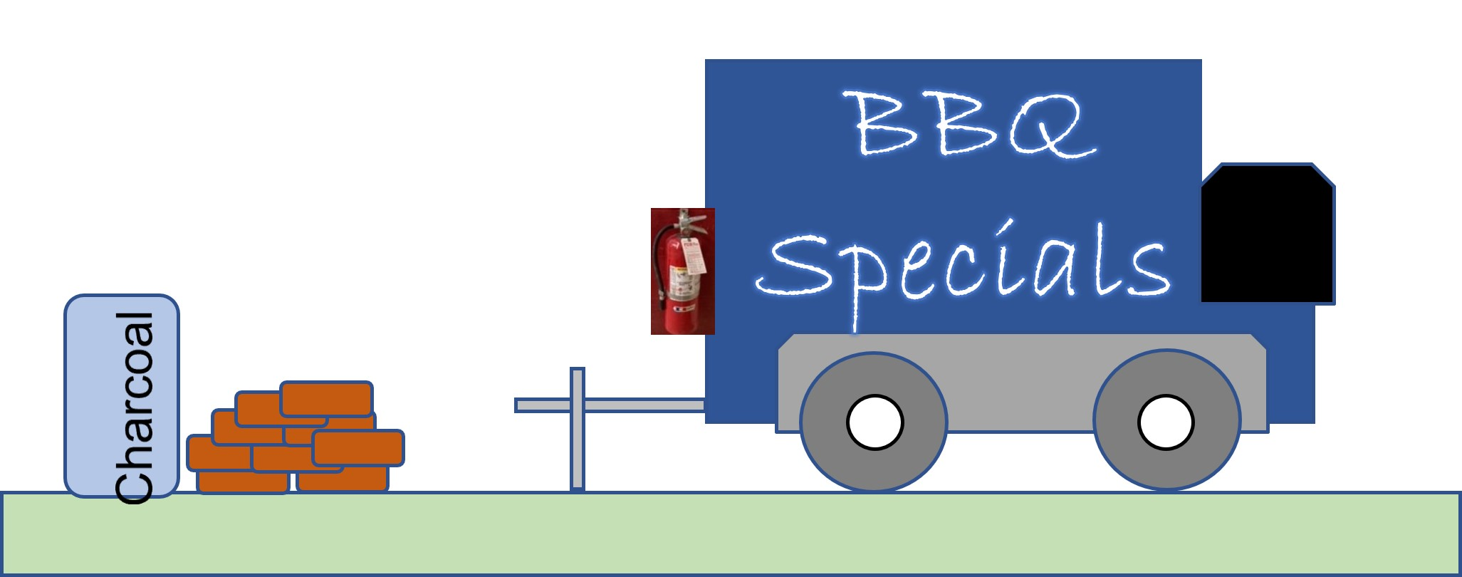
固体燃料安全检查清单（木材、木炭）
不要在任何产生热量的设备或通风口上方存放燃料。
不要将燃料存放在距离任何烹饪设备3英尺以内的地方。
不要将燃料存放在易燃液体、点火源、化学制品、食品或包装货物附近。
不要将燃料存放在清除灰烬的路径上或靠近清除掉的灰烬。
定期清除火箱中的灰烬、煤渣和其他燃烧残留物，至少每天清理一次。
将灰烬、煤渣和其他燃烧残留物清除，放入封闭的金属容器中。

Slide 9
发电机和电气安全
威尔逊（Wilson)，北卡罗来纳州，2021年9月17日
一名57岁的工人在一辆食品拖车内因延长线触电身亡。发现他的路人在将他翻过身时感受到了电击。北卡罗来纳州医学检查官办公室将触电定为死因。
OSHA因为8项违规行为对食品卡车公司进行了罚款。
餐车内杂乱无章，堆满了供应品和电器设备。
餐车内地板上有水。
多根延长线被使用将电力从建筑物引入到餐车内。
延长线的两端似乎都曾被更换过。
此前在2020年8月，由发电机的电气故障引起了一辆卡车内部的火灾。当时那辆卡车正在拖着一个拖车(trailer)。
https://restorationnewsmedia.com/articles/local-news/business-cited-fined-after-workers-electrocution/?pub=wilsontimes

Slide 10
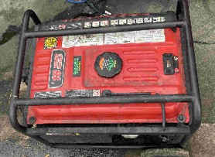
发电机安全
便携式电动发电机为许多餐车提供动力，但需要正确安装和操作。
联系有证书的电工安装您的发电机，并确保它符合当地规范。
确保发电机接地良好，并使用适当的转换开关将发电机连接到移动厨房。
不要超负荷使用发电机。
在从便携式容器进行加油前，确保发电机已关闭且冷却。
使用接地故障保护插座（GFCI）以防止触电和触电伤害。

Slide 11
发电机安全（续）
额外要求
发电机应距离拖车/卡车的开口和进风口（以及任何出口通道）至少12英尺 （3.66米）。
不要在封闭或半封闭的空间内操作发电机，以防止一氧化碳中毒。
将发电机指向远离所有建筑物、其他烹饪车辆和操作区域的方向。
在附近的封闭空间使用一氧化碳探测器监测一氧化碳浓度水平。

Slide 12
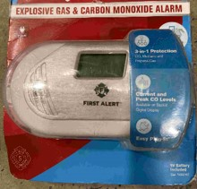
卡车/拖车内的气体检测器
有些气体可能会在餐车和拖车等封闭区域内积聚。
一氧化碳（CO）
一种无色、无味的气体，可以导致一氧化碳中毒，甚至死亡
可能由发电机或其他发动机产生
丙烷和其他易燃气体
可能导致爆炸
可能来自储罐、燃烧器之间管道的泄漏
气体检测器可以拯救生命！
注意：对于露天摊车/帐篷可能不适用。
爆炸性气体和一氧化碳报警器

Slide 13
烹饪操作面
在实体经营中，烹饪火灾是主要的损失来源。
一些餐车火灾发生在炉子或者燃烧未被照看的情况下。
检查清单:
在烹饪设备仍然热的时候不要离开，确保设备时刻有人看管。
只有当所有窗户和通风口都完全打开时才操作烹饪设备。
设备不使用时关闭燃气供应阀门。
定期清除油脂，保持烹饪设备和通风系统的清洁。

Slide 14
灭火系统和抽油烟机
灭火系统通常用于保护可能发生火灾并迅速蔓延的烹饪区域。
目标：在火势发展之前迅速灭火并在造成大面积损失之前警告居住者。
原则:
雇请专业服务团队进行安装-对于您的工作场所来说，最合适的系统可能取决于安装人员将要审查的多个因素。
应每年对系统进行检查，并保持运行/维护的状态。
通知员工该系统的工作原理。如果该系统可能使员工暴露于化学物品的风险中，需要告知员工该化学物品的危害。
Notes:
https://www.osha.gov/etools/evacuation-plans-procedures/emergency-standards/fixed-extinguishing

Slide 15
总结
食品运营存在多种危险，包括食品卡车/拖车。
应制定火灾预防计划，列出火灾安全危险及其控制方法。
发电机会有电气和一氧化碳的潜在危险- 在封闭空间内使用电气安全控制和气体检测器来发现有害气体的存在。
大多数司法管辖区要求安装灭火系统以迅速扑灭厨房火灾，但需要进行检查和维护。

